Slide 1
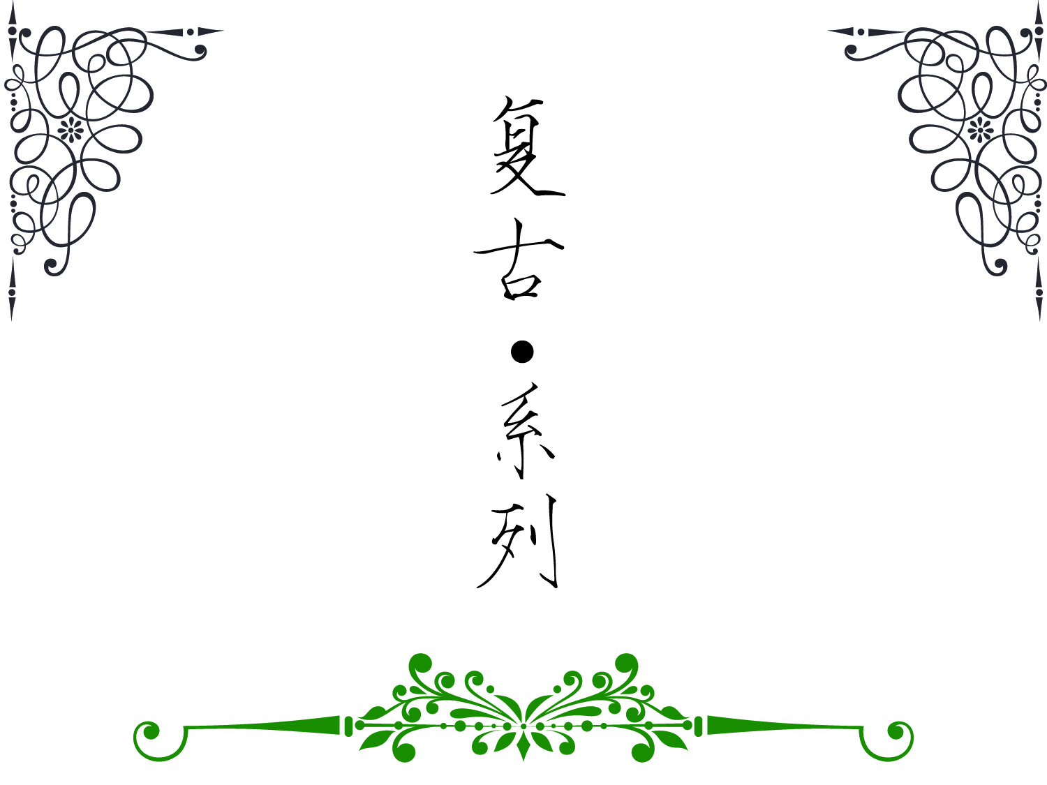

主讲人：r_clover 任琪宇

Slide 2
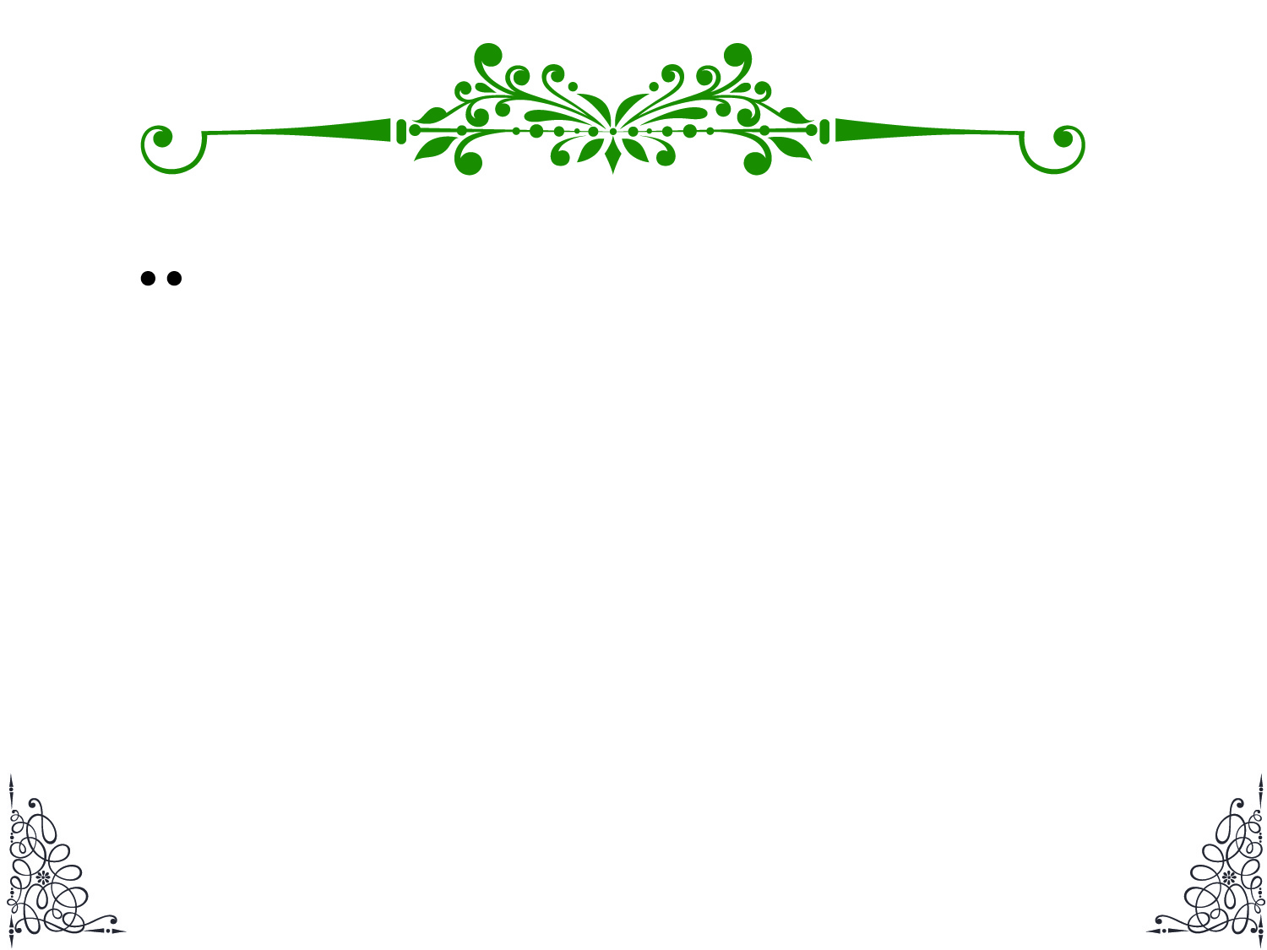
一副不含王的扑克牌由52张牌组成，由红桃、黑桃、梅花、方块4组牌组成，每组13张不同的面值。现在给定52张牌中的若干张，请计算将它们排成一列，相邻的牌面值不同的方案数。输出模2^64之后的值。牌的表示方法为XY，其中X为面值，为2、3、4、5、6、7、8、9、T、J、Q、K、A中的一个。Y为花色，为S、H、D、C中的一个。如2S、2H、TD等。

Slide 3
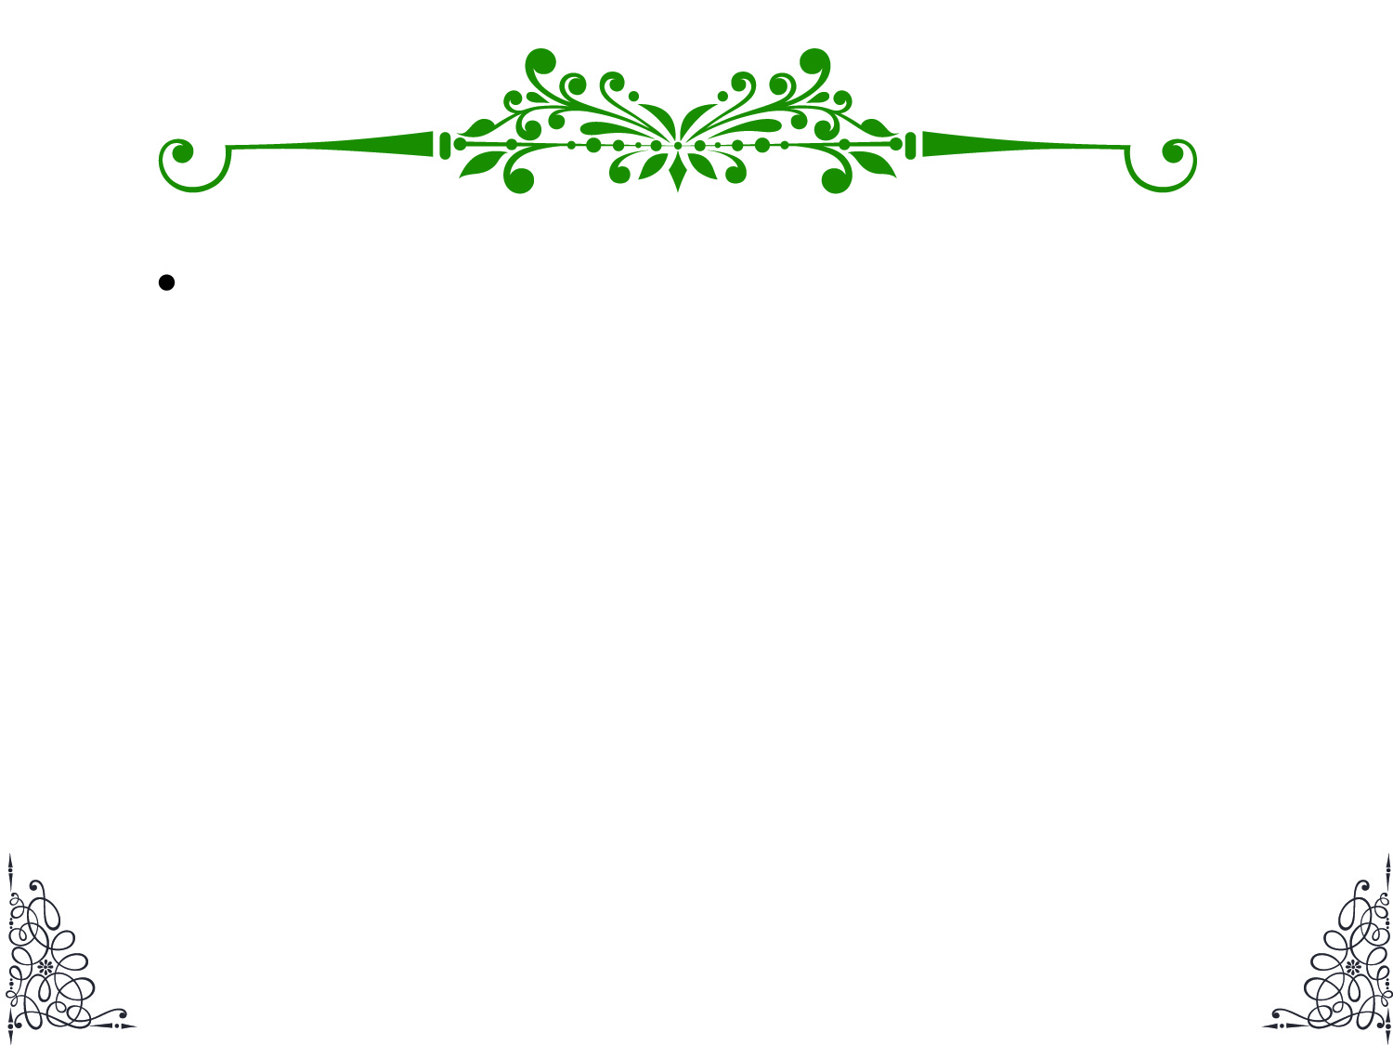
7
3 8
8 1 0
2 7 4 4
4 5 2 6 5
给出一个数字三角形，求一条从顶到下的路使和最大。

Slide 4

int solve(int i,int j){
if (i == n)
return a[i][j];
else
return a[i][j] + max(solve(i+1,j),solve(i+1,j+1));
}
用递归计算，效率往往十分低下。因为相同的子问题被计算了多次。

Slide 5

for (j = 1; j <= n; j++)
d[n][j] = a[n][j];
for (i = n-1; i >= 1; i--)
for (j = 1; j <= i; j++)
d[i][j] = a[i][j] + max(d[i+1][j],d[i+1][j+1]);
时间复杂度：n^2

Slide 6


Slide 7

//从根开始递归
int solve(int i, int j){
if (d[i][j] >= 0)
return d[i][j];
if (i == n)
return d[i][j] = a[i][j];
return d[i][j] = a[i][j] + max(solve(i+1,j),solve(i+1,j+1));
}
时间复杂度：n^2
赋值运算返回左值，简化程序

Slide 8
动态规划的核心：
列出状态和状态转移方程。

Slide 9


Slide 10
硬币问题。
有 n 种硬币，面值分别为 V1V2 …Vn，每种都有无限多。给定非负整数 S，可以选用多少个硬币，使得面值之和恰好为 S？输出硬币数目的最小值和最大值。1≤n≤100，0≤S≤10000，1≤Vi≤S。

Slide 11
选取最少的硬币时从多往少找，比如1，3，4面值的硬币.S= 7，那就取一个4，再取一个3.就是硬币数最少的策略。
贪心算法

Slide 12
错！
面值为1，3，5的硬币，
S= 15时，硬币数目最少，
又该怎么取呢？？

Slide 13
将每种面值看作一个点，表示“还需要凑足的面值” ，则初始状态为 S，目标状态为 0。若当前在状态 i，每使用一个硬币 j，状态便转移到 i-Vj。

Slide 14
int dp(int S){
int& ans = d[S];
if(ans >= 0)
return ans;
ans = 0;
for(i=1;i<=n;i++)
if(S >= V[i])
ans = max(ans,dp(S-V[i])+1);
return ans;
}
用“&”实现传引用调用。好处就是不用打像是dp[a][b][c][d] 这种长长长长的名字

Slide 16


Slide 17
在n件物品取出若干件放在空间为V的背包里，每件物品的体积为C1，C2，…，Cn，与之相对应的价值为W1,W2，…，Wn.
求解将哪些物品装入背包可使总价值最大。

Slide 18

动态规划（DP）：
1） 子问题定义：F[i][j]表示前i件物品中选取若干件物品放入剩余空间为j的背包中所能得到的最大价值。
2） 根据第i件物品放或不放进行决策

Slide 19
for(int i=1;i<=n;i++)
for(int j=0;j<=V;j++){
f[i][j] = f[i-1][j];
if( j >= C[i] )
f[i][j] = max( f[i][j] , f[i-1][j-C[i]]+W[i] )
}

Slide 20
优化内存的01背包（1维数组）
for(int i=1;i<=n;i++)
for(int j=V;j>=C[i];j--){
f[j] = max( f[j] , f[j-C[i]]+W[i] )
}
但是，使用一维数组，打印方案啊比较困难。

Slide 21


Slide 22
有N种物品和一个容量为V的背包，每种物品都有无限件可用。
第i种物品的体积是c，价值是w。求解将哪些物品装入背包可使这些物品的体积总和不超过背包容量，且价值总和最大。

Slide 23
动态规划（DP）：
1） 子问题定义：F[i][j]表示前i种物品中选取若干件物品放入剩余空间为j的背包中所能得到的最大价值。
2） 根据第i种物品放多少件进行决策

Slide 24
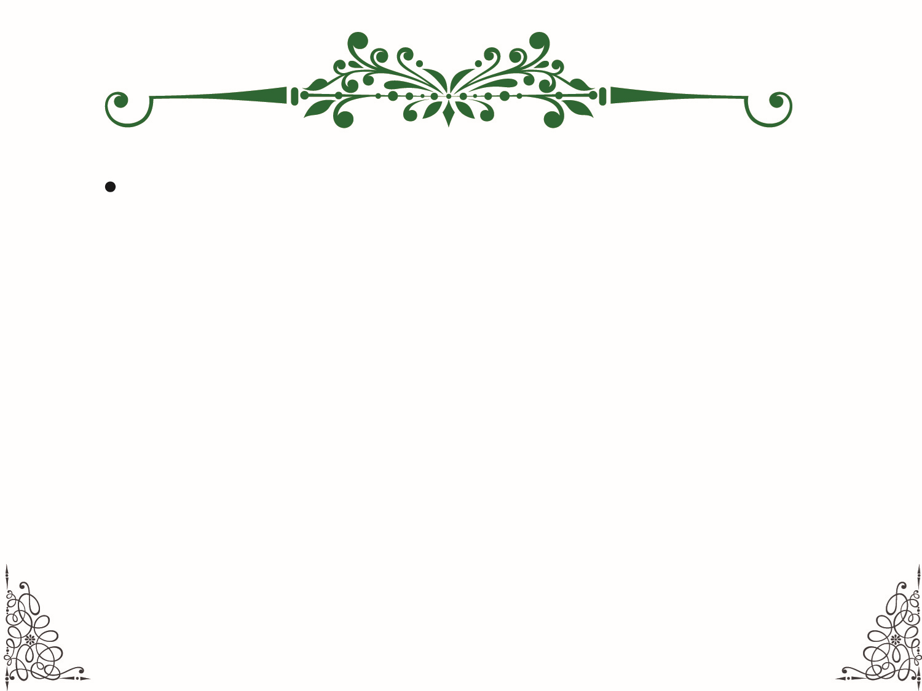
三重循环！如何去掉一重循环？
for(int i=1;i<=n;i++)
for(int j=0;j<=V;j++){
dp[i][j] = dp[i-1][j];
for(int k=0;k*c[i]<=j;k++){
dp[i][j] = max(dp[i][j],dp[i-1][j-k*c[i]]+k*w[i]);
}
}

Slide 25
同样使用一维数组，可以和01背包比较理解
for(int i=1;i<=n;i++)
for(int j=c[i];j<=V;j++)
dp[j] = max(dp[j],dp[j-c[i]]+w[i]);
}

Slide 26


Slide 27
每件物品给出确定的件数，求可得到的最大价值。

Slide 28
那不是很简单嘛？直接用刚刚学过的01背包就可做了呀~

Slide 29
优化，
优化，
再优化！

Slide 30
先学习一个小技巧~❤
二进制分解
7的二进制 7 = 111
它可以分解成 001 010 100 这三个数可以组合成任意小于等于7 的数，而且每种组合都会得到不同的数。
前三个数字可以组合成 7以内任意一个数，即1、2、4可以组合为1——7内所有的数
例如15 = 1111 ，可分解成 0001 0010 0100 1000 四个数字
例如13 = 1101 ，则分解为 0001 0010 0100 0110

Slide 31
多重背包转换成 01 背包问题就是多了个初始化，把它的件数C 用二进制分解成若干个件数的集合，这里面数字可以组合成任意小于等于C的件数，而且不会重复。
基于这种思想去把多件物品转换为，多种一件物品，就可用01 背包求解了。

Slide 32
LIS 最长上升子序列
给定n个整数，按从左到右的顺序选出尽量多的整数，组成一个上升子序列。
子序列可以理解为：删除0个或者多个数字，其余数字不变。

Slide 33
设d[i]为以i结尾的最长上升子序列的长度，那么d[i] = max{0,d[j]+1};其中j<i,而且Aj<Ai，最后答案是max{d（i）}。时间复杂度是O（n^2).
想想如何优化时间复杂度？

Slide 34
LCS 最长公共子序列
给定两个序列，求长度最大的公共子序列。
子序列可以理解为：删除0个或者多个数字，其余数字不变。

Slide 35
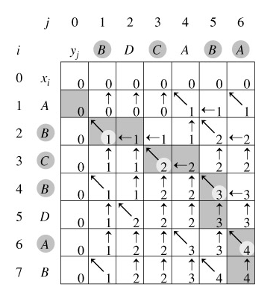

设dp(i,j)为X1，X2，……Xi和y1，y2，……yj的LCS长度，则当x[i]=y[j] 时，dp(i,j) = dp(i-1,j-1)+1,否则dp(I,j)=max{d(i-1,j),d(I,j-1)};

Slide 36
动态规划的意义：
问题规模过大，搜索不可行
这个问题和许多更容易的问题相关
这些小问题数量有限（往往是有重叠）
所以每个问题都只解决一次

Slide 37
你有k个一模一样的水球，在一个n（64位）层楼的建筑物上进行测试，你想知道水球最低从几层楼往下丢可以让水球破掉。由于你很懒，所以你想要丢最少次水球来测出水球刚好破掉的最低楼层。你可以在某一层楼丢下水球来测试，如果水球没破，你可以再捡起来继续用。

Slide 38
dp[i] = min{ max(dp[j-1]+1,dp[i-j]) } (1<=j<=j)

Slide 39
为了让讲座更有逼格~来个英文题~
BrotherK is very rich. BrotherK wants to give an award to one of the employees in the company.
At the beginning, all N employees form a circle. Then, they receive t-shirts with numbers 1 through N in clockwise order along the circle.
The game consists of many turns. In the ith turn, BrotherK starts by standing in front of a employee and announces a number Xi. He will move to the (Xi+1)th-next-employee in clockwise order, and the Xith-next-employees will be removed from the circle, then the (i+1)th turn starts.
Attention that the 1th-next-employee of a employee is itself, and BrotherK stands in front of the employee with number 1 at first. In the ith turn, The value of Xi is chosen randomly from a given integer set S. When there is only one employee left in the game, the game ends and the employee wins the award.
You are given the int N and the set of integers, BrotherK wants to know which employees are possible to win.

Slide 40
有一个土豪，钱太多了要送钱。所有的人围坐一圈，他先站在第一个人前面，然后从集合S里面选一个数字Xi，然后轰走第Xi个人，继续站到第Xi + 1 个人前面。最后一个留下来的人赢。问谁有可能幸运地留下？

Slide 41
令Fi,j代表剩下i个人时，若BrotherK的位置是1，那么位置为j的人是否可能获胜。
转移的时候可以枚举当前轮指定的数是什么，那么就可以计算出当前位置j的人在剩下i − 1个人时的位置（假设BrotherK所处的位置是1），然后利用之前计算出的F值判定此人是否可能获胜 时间复杂度为O(n^3) 。

Slide 42
一副不含王的扑克牌由52张牌组成，由红桃、黑桃、梅花、方块4组牌组成，每组13张不同的面值。现在给定52张牌中的若干张，请计算将它们排成一列，相邻的牌面值不同的方案数。输出模2^64之后的值。牌的表示方法为XY，其中X为面值，为2、3、4、5、6、7、8、9、T、J、Q、K、A中的一个。Y为花色，为S（Spade 黑桃）、H（heart红心）、D（diamond 方块）、C（club黑梅）中的一个。如2S、2H、TD等。

Slide 43
如果dp的状态是每个面值剩余几张的话复杂度是O(4^13)，但如果变成剩余几张的有几种面值的话就是O(13^4)了，因为剩余数量相同的面值是等价的。
f[a][b][c][d][last]表示剩余1张的有a种面值，剩余2张的有b种面值…上一次选的是剩余last张的一种面值。
转移就是在选择剩余last−1张的面值中选择方案少一种，其他任意

Slide 44
谢谢大家！

